Slide 1
발명의 명칭: SD레벨 분류시스템
출원인: 삼육대학교 산학협력단
발명자(7명):
삼육대학교 건축학과 박은수 교수,
BIMFactory 서희창 대표,
한국폴리텍 II 대학교 스마트팩토리과
육영수, 이안용, 이민구, 이권표, 김진우

Slide 2
직무발명서 (Disclosure of Invention)
발명의 명칭 | SD물류분류시스템
물류시스템을 모듈화 타입으로 재해석하여 개발 모듈화 타입으로 H-bot, V-bot이 존재하고 레일을 따라 이동 - H-bot : 수평이동을 하며 탈/부착 형태의 회전하는 컨베이어가 모듈형태로 결합된 형태 - V-bot : 수직이동을 하며 탈/부착 형태의 컨베이어를 가지고 있고 H-vot에게 물품을 받거나 주는 봇 - V-bot 수직레일 아래 V-bot의 위치/속도 제어, 안전성(낙하 방지) 등을 보조하는 와이어롤러를 제작 분류 시스템을 수평/수직 증축이 가능하게 제작
발명이 적용되는 제품 | 관련 기업 (best company)
관련 기술 및 선출원 | 없음
공개 자료( 논문 등) | 없음
발명과 관련된 발명자의 선출원 | 발명의 명칭:
 | 출원(접수)번호:

Slide 3
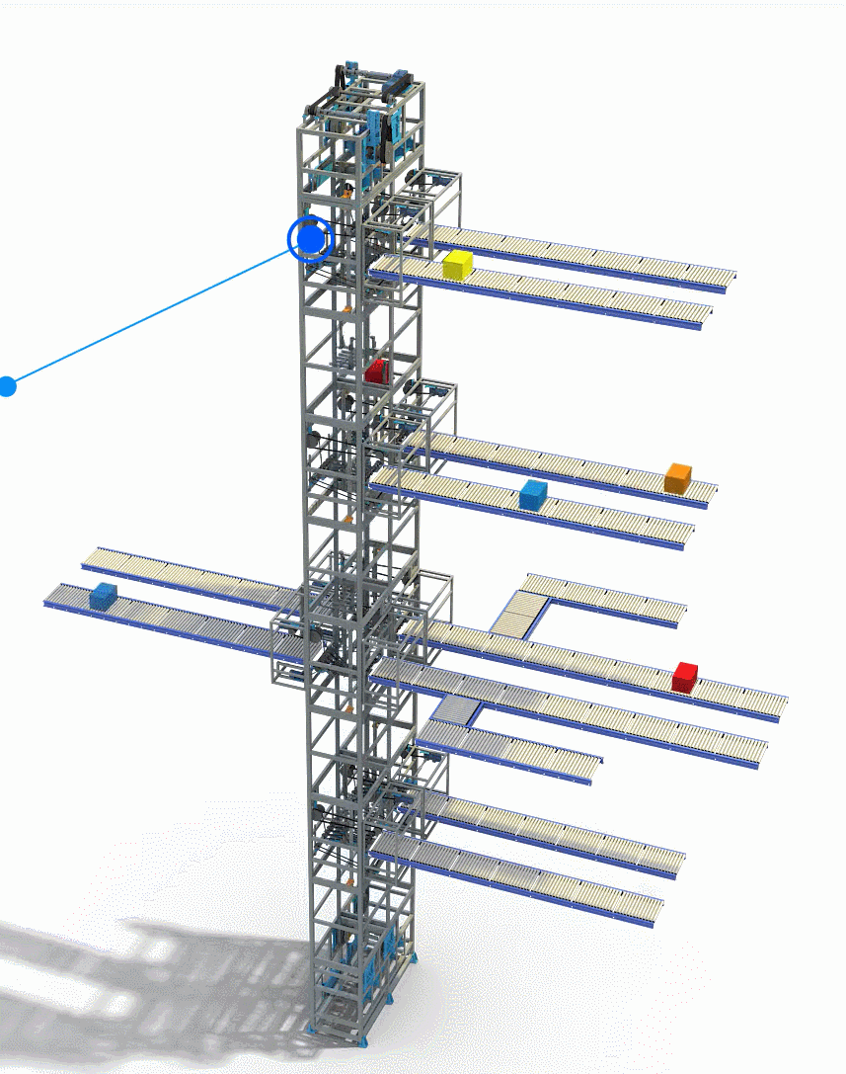
종래 기술의 문제점
발명자가 발명을 하게 된 동기 및 종래 기술의 문제점
발명의 기술이 적용될 환경
기존의 물류 자동화는 대다수 수평적 구조물이고 순환형 시스템으로 구성 되어있어 물류의 이동거리에 동선의 낭비가 발생하고 기업은 메가급 물류창고를 증설함으로 많은 물류를 대체하고 있다.
수직 증축한 구조물에 모듈화 타입의
H-bot과 V-bot을 활용하여 도심과 인접한
빌딩형 물류창고에 적용 가능 하도록 제작
→ 도심에 위치한 물류창고로 인해 상품의
품질향상과 배송시간 인력 단축에 기여
참고 모델
모듈화 타입의 bot을 사용하고 레일을 따라 이동하여 분류지점에 정차 후 분류를 완료하기때문에 물류의 양에 따라 분류지점을 유동적으로 늘리거나 줄일 수 있음
Α
B
층마다 H-bot이 한대씩 존재하기 때문에 독립성을 유지하여 유지보수 측면에 강점이며 베터리 타입의 모듈형타입으로 메인시스템과 원격통신으로 정보를 주고 받음
○ 순환형 구조

Slide 4
선행기술 내역
선행특허와의 대비
선행기술과의 대비
 | 선행기술 | 기술요약 | 본 발명과의 비교
기존 특허 (제목,특허번호) | 초고속 대량 물류처리 시스템 (10-2019-0121601) | 제1인덕션부와 제2인덕션부를 포함하고, 제1인터벌컨베어로부터 이송되는 제1물품군들사이에 제2인터벌컨베어로부터 이송되는 제2물품군이 배치되어 일렬로 정렬되는 제1합류물품군을 형성하도록 상기 제1,2인터벌컨베어의 각 출측과 연결되는 제1합류집합컨베어 상기 제1합류집합컨베어의 출측에 연결되어 이송되는 제1합류물품군의 미분류 물품을 개별적으로 스캐닝하는 스캐닝컨베어 및 상기 스캐닝컨베어의 출측에 연결된다. | 분류시스템으로 상품이 들어오는 지점을 고정하지 않고 자율적으로 원하는 층으로 라인을 연결할 수 있으며, 연결된 이후에는 상품정보(QR) 맞게 분류시스템으로 상품이 들어온다. 분류할 라인으로 V-BOT을 통해 최종적으로 분류할 층에 있는 H-BOT에게 최단거리로 상품을 전달한다. 순환형 구조에서 발생하는 물류의 동선낭비를 최소화하고 에러 나 점검시에 근처 분류 라인이 영향을 받아 시스템이 정지하는 구조를 탈피하였다.
기존 특허 (제목,특허번호) | 연료전지 모듈형 모듈 이송 로봇 (10-2016-0088586) | 본 발명은 연료전지모듈 구동형 물류이송로봇에 관한 것으로서 본체 전원을 공급받아 회전력을 발생시키는 구동모터 및 직선왕복운동을 수행하는 액추에이터를 포함하는 동력발생부 상기 동력발생부로 구동 전원을 제공하는 연료전지모듈 상기 구동모터의 구동력에 의해 본체를 이동시키는 구동바퀴 상기 액추에이터의 구동력에 의해 상하방향으로 변위가 발생하는 승강부 및 상기 구동모터의 회전수와 액추에이터의 변위를 제어하는 제어부를 포함한다. | 베터리에서 전류를 공급받는 형태로 H-bot과 V-bot을 제작하였으며 H-bot은 분류층에서 레일을 따라 수평이동을 하고 회전하는 미니컨베이어를 설치하여 분류라인에서 위아래로 분류를 할 수 있는 구조로 제작되었다. V-bot은 수직운동을하며 H-bot에게 분류할 상품을 전달하기위해 만들어졌고 상품을 전달받기 위한 미니컨베이어를 가지고 있다. V-bot 기존의 벨트방식과 볼스크류 방식이 아닌 모듈화에 롤러가 보조하는 방식으로 설치가 용이하고 레일길이에 추가설치구조물이 필요가없다.
기존 특허 (제목, 특허번호) | 운송 시스템과 물류 처리 시스템 및 이러한 운송 시스템을 사용하는 방법 (10-2016-7008838) | 물류 처리 시스템 및 방법은 입력과 출력을 각각 구비하는 적어도 하나의 제1 처리 스테이션을 포함한다. 상기 제1 처리 스테이션(들)의 입력과 출력을 지나 선형 움직임으로 일제히 진행하는 복수의 운송 유닛으로 구성된 선형 운송 시스템은 상기 출력으로부터 물품을 수신하고 물품을 상기 입력으로 배출하거나 또는 상기 제1 처리 스테이션과 제2 처리 스테이션 사이에 물품을 운송한다. 제어부는 상기 처리 스테이션(들)의 동작을 개선시키는 방식으로 상기 운송 유닛과 상기 제1 입력과 출력 사이에 또는 상기 제1 처리 스테이션과 제2 처리 스테이션 사이에 물품을 시퀀싱한다. | 분류 할 상품이 도착하면 로봇이 상품의 QR데이터를 서버에 입력시키고 정보가 서버에 더해지며 로봇은 상품을 분류기로 넘어가는 컨베이어에 상품을 내려놓는다. 분류기로 넘어가게 되면 정보에 따라 해당층에 대기하는 H-VOT이 상품을 전달받고 다시 V-BOT에게 분류상품을 넘겨주고 최종적으로 분류하게될 H-BOT이 상품을 전달받아 분류를 완료하게된다. 물류를 정보에 따라 분류해서 창고적재 방식이 아닌 물류 분류 거점을 만들어 활용성을 높이고 거점을 지나 원하는 방식으로 적재를 가능하고 바로 분류되어 포장 및 출고 방식으로 사용도 가능하다.

Slide 5
보호받고자 하는 기술
발명의 동기 및 최초 착상 아이디어
발명자가 법적으로 보호받고자 하는 기술적 사항
H-bot에 탈/부착 가능한 컨베이어를 가지고 있고 회전반경이 90도를 가지고 있으며 레일을 타고 수평으로 이동하는 점
V-bot에 탈/부착 가능한 컨베이어를 가지고 있고 모듈화 타입으로 레일을 타고 수직을 이동함
H-bot과 V-bot을 모듈화타입으로 개발하여 설치를 용이하게 만듬
V-bot아래 와이어 롤러를 활용하여 V-bot의 움직임을 보조하고 안전장치 역할
-> V-bot의 수직레일 아래에 와이어를 풀어주는 모터와 상부에 와이어가 넘어가는 롤러를 가지고 있음
H-bot과 V-bot 레일 아래에 무선충전패드를 설치하여 운행하지 않을 시에는 전류를 공급받아 충전하는 방식
H-bot이 층마다 대기하고 있어 V-bot이 상품을 전달하는 순차방식
분류시스템을 수직으로 설계하여 수직증축이 용이한점
에러나 점검시에 해당층을 제외하고 사용할수있는 독립성을 가지고있는점
H-BOT과 V-BOT이 컨베이어 대신에 분류를 하기때문에 분류상품의 양에 따라
유연하게 BOT을 투입하여 운영이 가능한점

Slide 6
분류지점의 확장성
H-bot
V-bot
- 이미지처럼 물류의 양에 따라 분류지점을 확장성 있게 사용할 수 있다.
- V-bot을 점검하게 될 시에는 시스템을 정지 할 필요없이 한쪽으로만 운용이 가능하다.

Slide 7
상품 운송부
비전카메라
분류할상품
분류될 상품은 QR Code를 부착하여 운송될 위치 정보를 가짐
로봇은 QR Code가 부착된 상품을 컨베이어로 운송하는 역할을 함
컨베이어로 상품을 운송하기 전 로봇은 비젼 카메라에 상품 QR Code를 인식시킴
비젼 카메라는 분류될 층 정보를 가진 QR Code 인식 후 레벨분류시스템에 데이터를 전송
MFC에 현재 로봇의 조인트 좌표값과 로봇 모션 동작 버튼, PLC에 부착된 Sensor 상태 값과 실린더, 컨베이어 동작 버튼, 비젼 카메라로 인식한 정보 표시한다.

Slide 8
컨베이어 오븐 공정
분류 3층
현재 H-bot은 4대 V-bot은 2대로 시스템이 구성되어 있으며 시스템 크기에 따라 H-bot을 추가하여 수직적으로 확장이 가능하다.
현재 시스템은 상품 입고 층, 분류 1층,2층,3층으로 구성되어 있음
3. 2대의 V-bot으로 양쪽으로 상품이 전달이 가능한 구조
분류 2층
팔레트
분류 1층
상품 입고층
상품 입고

Slide 9
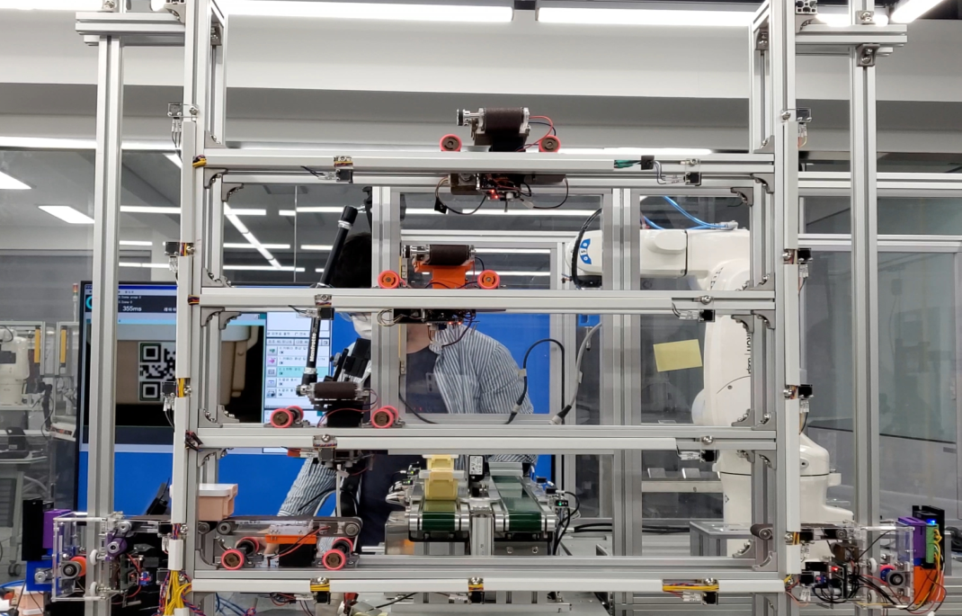
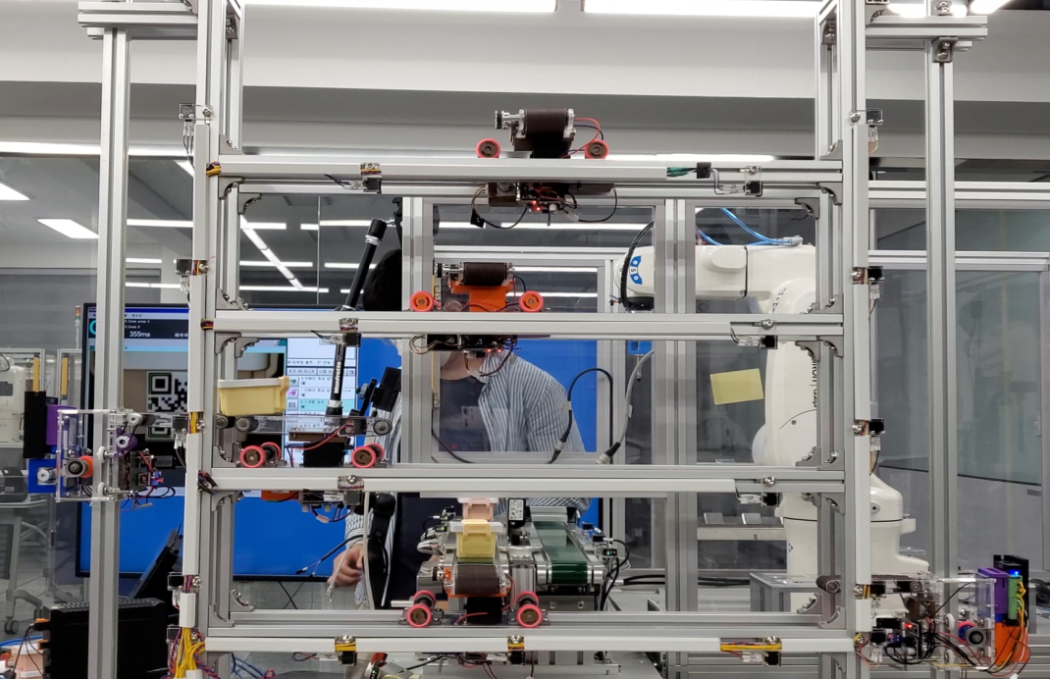
PLC와 연결된 컨베이어를 통해 상품이 운송되며 컨베이어 마지막 부분 Sensor가 감지가 되면 정보가 H-bot으로 전달되며 상품을 반입함
3. H-bot은 양 옆 V-bot의 운전상태를 확인한 후 운전 중이지 않은 V-bot에게 전달한다.
V-bot은 분류될 층으로 이동 후 분류 층에 대기하고 있는 H-bot에게 상품을 전달
분류층에 H-bot은 상품을 전달 받았으면 분류층 컨베이어에 전달한다.

Slide 10
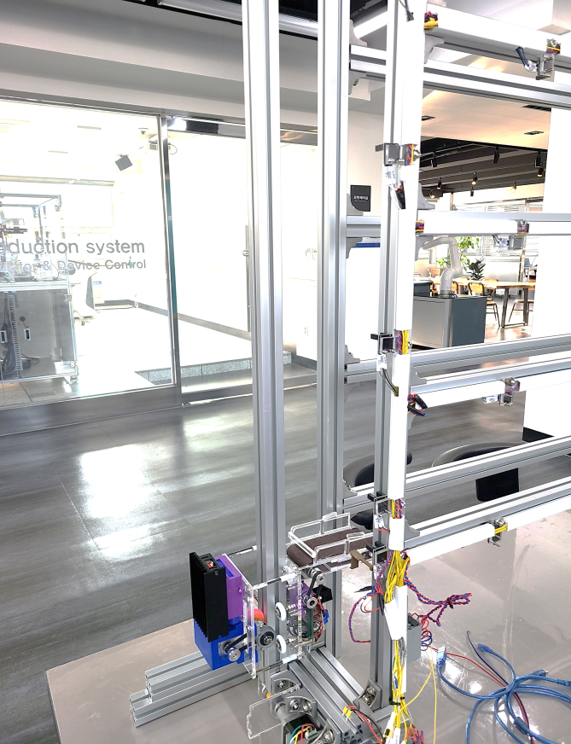
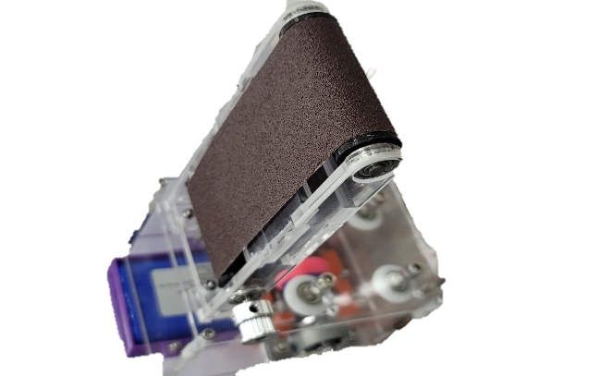
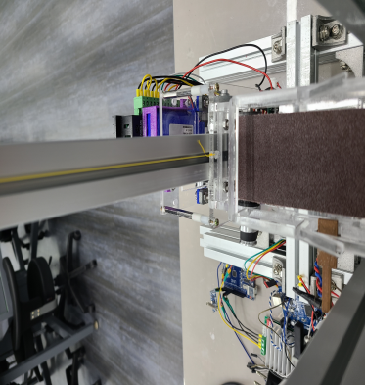
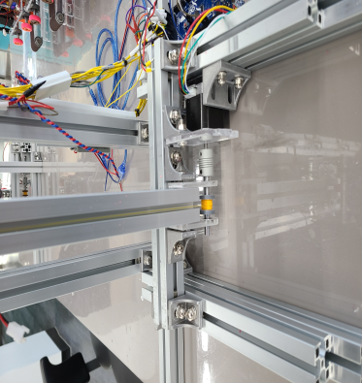
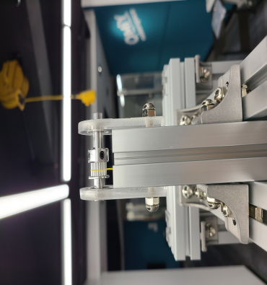
상하로 이동
V-bot은 4개의 휠이 프로파일을 좌우로 잡아주고
1개의 구동 휠을 스텝모터로 구동하여 상·하로
움직이는 로봇임
V-bot에 부착된 컨베이어로 물건을 H-bot과 주고
받으며 운송이 가능함
V-bot은 상하로 움직일 때 탈조현상이 일어나서
추락할 수도 있는 문제가 발생함
위의 문제점을 보안하기 위해 와이어를 V-bot에
연결하고 기둥에 와이어롤러를 모터로
감아줌으로써 V-bot에 운전을 보조함
와이어 연결
와이어 도르레
와이어 롤러
V-bot : DC motor로 컨베이어 구동
Step motor로 수직이동

Slide 11
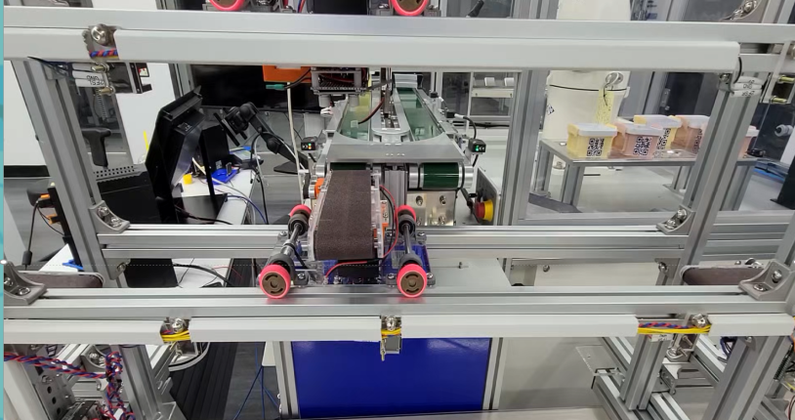
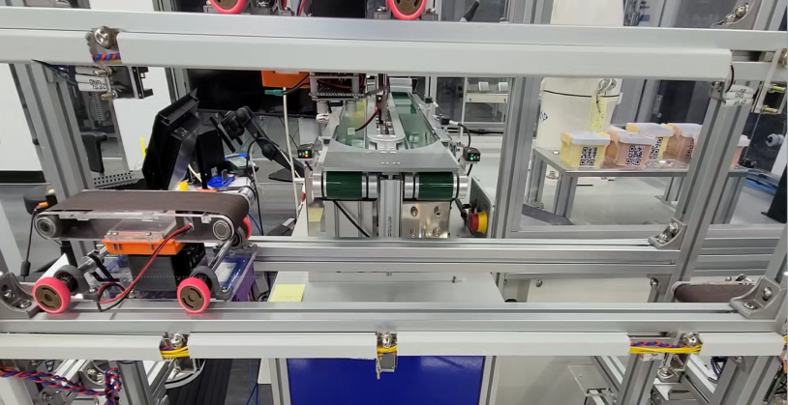
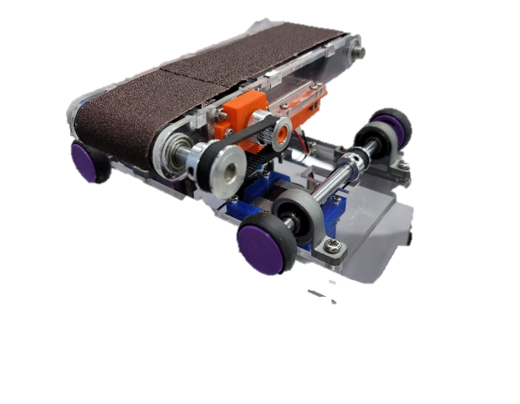
좌 우로 운전
H-bot은 4개의 바퀴를 가지고 있으며 Step motor를 사용한
2륜 구동방식을 가짐
H-bot에 부착된 컨베이어는 90도로 회전이 가능하여
물건을 V-bot과 주고 받으며 분류가 가능함
레일에 Sensor를 부착하여 분류하고자 하는 위치에 대한 제어가 가능
Conveyor 90도 회전 가능
H-bot : DC motor로 컨베이어 구동
Servo motor를 사용하여 90도 회전 가능
Step motor로 바퀴를 구동하여 수평이동

Slide 12
발명의 동작
분류 시작
상품 정보 전달
입고층 H-bot
분류 층 확인
왼쪽 V-bot 운전상태 확인
Yes
No
오른쪽 V-bot 운전상태 확인
Yes
No
V-bot 분류층 이동
분류층 H-bot에게 상품 전달
H-bot 상품 분류

Slide 13
참조 영상 : SD 레벨 분류 시스템(한국폴리텍 II 대학교 스마트팩토리과 2021 OSIA 경진대회 최우수상 수상) – YouTube
https://www.youtube.com/watch?v=2S6n0CCXYsY

